Slide 1
Novellierung des Wappengesetzes 1984
Entwurf
Stand 7.6. 2018

Slide 2
Geltener Text Novellierung
Bundesgesetz vom 28. März 1984 über das Wappen und andere Hoheitszeichen der Republik Österreich (Wappengesetz) StF: BGBl. Nr. 159/1984 (NR: GP XVI RV 166 AB 242 S. 39. BR: AB 2820 S. 445.) Änderung BGBl. I Nr. 98/2001 (NR: GP XXI RV 621 AB 704 S. 75. BR: 6398 AB 6424 S. 679.) BGBl. I Nr. 161/2013 (NR: GP XXIV RV 2211 AB 2547 S. 215. BR: 9046 AB 9058 S. 823.) Der Nationalrat hat beschlossen: | → Änderungen sind gelb unterlegt
Das Wappen der Republik Österreich § 1. Das Wappen der Republik Österreich (Bundeswappen) ist im Art. 8a Abs. 2 B-VG bestimmt und entspricht der Zeichnung des Bundeswappens in der einen Bestandteil dieses Gesetzes bildenden Anlage | Das Wappen der Republik Österreich § 1. Das Wappen der Republik Österreich (Bundeswappen) ist im Art. 8a Abs. 2 B-VG bestimmt und entspricht der Zeichnung des Bundeswappens in der einen Bestandteil dieses Gesetzes bildenden digitalen Anlage 1 (Darstellung in Farbe und in Schwarz-Weiß)
Das Siegel der Republik Österreich § 2. (1) Das Siegel der Republik Österreich ist kreisförmig und trägt im oberen Halbkreis um das Bundeswappen die Aufschrift „Republik Österreich“. (2) Je ein Exemplar des Siegelstockes wird vom Bundespräsidenten und vom Bundeskanzler verwahrt. (3) Hartdruck- oder Farbstampiglien mit dem Bundeswappen und der Aufschrift „Republik Österreich“ im oberen Halbkreis gelten als Siegel im Sinne des Abs. 1. | Das Siegel der Republik Österreich § 2. (1) Das Siegel der Republik Österreich ist kreisförmig und trägt im oberen Halbkreis um das Bundeswappen die Aufschrift „Republik Österreich“. (2) Je ein Exemplar des Siegelstockes wird vom Bundespräsidenten und vom Bundeskanzler verwahrt. (3) Hartdruck- oder Farbstampiglien mit dem Bundeswappen und der Aufschrift „Republik Österreich“ im oberen Halbkreis gelten als Siegel im Sinne des Abs. 1.

Slide 3
Geltener Text Novellierung
Die Farben und die Flagge der Republik Österreich § 3. (1) Die Farben der Republik Österreich sind rot-weiß-rot. (2) Die Flagge der Republik Österreich besteht aus drei gleich breiten waagrechten Streifen, von denen der mittlere weiß, der obere und der untere rot sind. (3) Die Dienstflagge des Bundes entspricht der Flagge der Republik Österreich, weist aber außerdem in ihrer Mitte das Bundeswappen auf, welches gleichmäßig in die beiden roten Streifen hineinreicht. Das Verhältnis der Höhe der Dienstflagge des Bundes zu ihrer Länge ist zwei zu drei. Die Zeichnung der Dienstflagge des Bundes ist aus der einen Bestandteil dieses Gesetzes bildenden Anlage 2 ersichtlich. (Anm.: Die Anlage wird aus technischen Gründen nicht wiedergegeben.) (4) Die im Seeschiffahrtsgesetz, BGBl. Nr. 174/1981, enthaltenen Bestimmungen über die Flagge der Republik Österreich zur See (Seeflagge) werden durch dieses Bundesgesetz nicht berührt. | Die Farben und die Flagge der Republik Österreich § 3. (1) Die Farben der Republik Österreich sind rot-weiß-rot. (2) Die Flagge der Republik Österreich besteht aus drei gleich breiten waagrechten Streifen, von denen der mittlere weiß, der obere und der untere rot sind. Das Verhältnis der Höhe der Flagge der Republik Österreich zu ihrer Länge ist zwei zu drei. (3) Es ist zulässig, die Flagge der Republik Österreich mit aufgelegtem Bundeswappen zu führen und zu verwenden. In diesem Fall steht das Bundeswappen zentral. Seine Höhe beträgt 43% der Höhe der Flagge; Zunge und Waffen des Adlers befinden sich im weißen Streifen. Die Zeichnung der Flagge der Republik Österreich ohne und mit dem Bundeswappen ist aus der einen Bestandteil dieses Gesetzes bildenden digitalen Anlage 2 ersichtlich. 4) Die im Seeschiffahrtsgesetz, BGBl. Nr. 174/1981, enthaltenen Bestimmungen über die Flagge der Republik Österreich zur See (Seeflagge) werden durch dieses Bundesgesetz nicht berührt.

Slide 4
Geltener Text Novellierung Anmerkungen
Das Recht zum Führen des Bundeswappens § 4. (1) Das Bundeswappen führt im Sinne dieses Bundesgesetzes, wer es in Ausübung staatlicher Funktionen verwendet. (2) Das Recht zum Führen des Bundeswappens steht dem Bundespräsidenten, den Präsidenten des Nationalrates, dem Vorsitzenden des Bundesrates, dem Präsidenten und dem Vizepräsidenten des Rechnungshofes, den Mitgliedern der Bundesregierung, den Staatssekretären und den Mitgliedern der Volksanwaltschaft zu. (3) Das Recht zum Führen des Bundeswappens steht ferner dem Landeshauptmann als Organ der mittelbaren Bundesverwaltung, den Behörden, Ämtern, Anstalten und sonstigen Dienststellen des Bundes, den Österreichischen Bundesforsten sowie dem Bundesheer zu; ebenso den Universitäten und Hochschulen einschließlich ihrer Institute, den Fakultäten, den Abteilungen und den besonderen Universitätseinrichtungen, soweit sie wenigstens beschränkte Rechtspersönlichkeit haben, sowie den Verwaltungen der Staatsmonopole. (4) Körperschaften des öffentlichen Rechts, juristische und physische Personen, die durch Bundesgesetz dazu berechtigt sind oder denen dieses Recht durch einen Verwaltungsakt auf Grund bundesgesetzlicher Bestimmungen verliehen wurde, dürfen das Bundeswappen führen. | Das Recht zum Führen des Bundeswappens § 4. (1) Das Bundeswappen führt im Sinne dieses Bundesgesetzes, wer es in Ausübung staatlicher Funktionen verwendet. (2) Das Recht zum Führen des Bundeswappens steht dem Bundespräsidenten, den Präsidenten des Nationalrates, dem Präsidenten des Bundesrates, dem Präsidenten und dem Vizepräsidenten des Rechnungshofes, den Mitgliedern der Bundesregierung, den Staatssekretären und den Mitgliedern der Volksanwaltschaft zu. (3) Das Recht zum Führen des Bundeswappens steht ferner dem Landeshauptmann/der Landeshauptfrau als Organ der mittelbaren Bundesverwaltung, den Behörden, Ämtern, Anstalten und sonstigen Dienststellen des Bundes, den Österreichischen Bundesforsten sowie dem Bundesheer zu; ebenso den Universitäten und Hochschulen einschließlich ihrer Institute, den Fakultäten, den Abteilungen und den besonderen Universitätseinrichtungen, soweit sie wenigstens beschränkte Rechtspersönlichkeit haben. sowie den Verwaltungen der Staatsmonopole. sowie dem Österreichischen Bundesheer zu. (4) Körperschaften des öffentlichen Rechts, juristische und physische Personen, die durch Bundesgesetz dazu berechtigt sind oder denen dieses Recht durch einen Verwaltungsakt auf Grund bundesgesetzlicher Bestimmungen verliehen wurde, dürfen das Bundeswappen führen.
Unter „führen“ versteht man die Verwendung in öffentlichrechtlicher Funktion (im Text erläutern?)> → vgl. Notare
Die „privatisierten“ Bundesforste verwenden ein eigenes Logo.
Die zahlreichen Privatuniversitäten würden nach dem Originaltext ebenfalls das Bundewappen führen dürfen!
Die Post fährt immer noch mit KfZ-Kennzeichen mit Buneswappen

Slide 5
Das Recht zum Führen der Stampiglien des Bundes § 5. (1) Das Recht zum Führen von Hartdruck- oder Farbstampiglien, die dem Siegel der Republik Österreich entsprechen, zusätzlich aber den Berechtigten bezeichnen, steht den im § 4 Abs. 2 und 3 genannten Berechtigten, ausgenommen Verwaltungen der Staatsmonopole, die als Aktiengesellschaft eingerichtet sind, sowie den dem Landeshauptmann als Organ der mittelbaren Bundesverwaltung unterstellten Landesbehörden zu. (2) In den im Abs. 1 angeführten Hartdruck- oder Farbstampiglien ist die abgekürzte Aufschrift „Rep. Österreich“ zulässig. | Das Recht zum Führen der Stampiglien des Bundes § 5. (1) Das Recht zum Führen von Hartdruck- oder Farbstampiglien, die dem Siegel der Republik Österreich entsprechen, zusätzlich aber den Berechtigten bezeichnen, steht den im § 4 Abs. 2 und 3 genannten Berechtigten, ausgenommen Verwaltungen der Staatsmonopole, die als Aktiengesellschaft eingerichtet sind, sowie den dem Landeshauptmann/der Landeshauptfrau als Organ der mittelbaren Bundesverwaltung unterstellten Landesbehörden zu. (2) In den im Abs. 1 angeführten Hartdruck- oder Farbstampiglien ist die abgekürzte Aufschrift „Rep. Österreich“ zulässig.
Geltener Text Novellierung Anmerkungen
Siehe oben: Unter „führen“ versteht man die Verwendung in öffentlichrechtlicher Funktion (im Text erläutern?)> → vgl. Notare
„Verwenden“ heißt
als einfaches Bekenntnis zur Republik Österreich gebrauchen.

Slide 6
Geltener Text Novellierung Anmerkungen
Das Recht zum Führen der Dienstflagge des Bundes § 6. Das Recht zum Führen der Dienstflagge des Bundes steht den im § 4 Abs. 2 und 3 genannten Berechtigten, ausgenommen Verwaltungen der Staatsmonopole, die als Aktiengesellschaft eingerichtet sind, zu. | Das Recht zum Führen der Dienstflagge des Bundes § 6. Das Recht zum Führen der Dienstflagge des Bundes steht den im § 4 Abs. 2 und 3 genannten Berechtigten, ausgenommen Verwaltungen der Staatsmonopole, die als Aktiengesellschaft eingerichtet sind, zu.
In dieser Variante der Novellierung wird davon ausgegangen, dass die Einrichtung einer „Dienstflagge“
dem modernen Verständnis eines demokratischen Staatswesens nicht mehr entspricht
durch Gewohnheitsrecht, insbesondere bei Sportveranstaltungen, „demokratisiert“ wurde
die diesbezüglichen Strafbestimmungen nie zur Anwendung kamen

Slide 7
Geltener Text Novellierung Anmerkungen
Die Verwendung der Abbildungen von Hoheitszeichen der Republik Österreich § 7. Die Verwendung von Abbildungen des Bundeswappens, von Abbildungen der Flagge der Republik Österreich sowie der Flagge selbst ist zulässig, soweit sie nicht geeignet ist, eine öffentliche Berechtigung vorzutäuschen oder das Ansehen der Republik Österreich zu beeinträchtigen. | Die Verwendung der Abbildungen von Hoheitszeichen der Republik Österreich § 6. Die Verwendung von Abbildungen des Bundeswappens, von Abbildungen der Flagge der Republik Österreich sowie der Flagge selbst ist zulässig, soweit sie nicht geeignet ist, eine öffentliche Berechtigung vorzutäuschen oder das Ansehen der Republik Österreich zu beeinträchtigen.
Vgl. § 248 StGB Herabwürdigung des Staates und seiner Symbole

Slide 8
Geltener Text Novellierung Anmerkungen
Strafbestimmungen § 8. Wer 1. unbefugt das Bundeswappen führt, 2. unbefugt das Siegel der Republik Österreich oder Hartdruck- oder Farbstampiglien im Sinne des § 5 führt, 3. unbefugt die Dienstflagge des Bundes führt, 4. Abbildungen des Bundeswappens oder Abbildungen der Flagge der Republik Österreich oder die Flagge selbst in einer Weise verwendet, die geeignet ist, eine öffentliche Berechtigung vorzutäuschen oder das Ansehen der Republik Österreich zu beeinträchtigen, begeht, sofern die Tat nicht den Tatbestand einer in die Zuständigkeit der ordentlichen Gerichte fallenden strafbaren Handlung bildet, nach § 54 des Seeschiffahrtsgesetzes, BGBl. Nr. 174/1981, oder nach anderen Verwaltungsvorschriften zu ahnden ist, eine Verwaltungsübertretung und ist von der Bezirksverwaltungsbehörde mit Geldstrafe bis zu 3 600 Euro zu bestrafen. Über Beschwerden entscheidet das Landesverwaltungsgericht. | Strafbestimmungen § 7. Wer 1. unbefugt das Bundeswappen führt, 2. unbefugt das Siegel der Republik Österreich oder Hartdruck- oder Farbstampiglien im Sinne des § 5 führt, 3. unbefugt die Dienstflagge des Bundes führt, 3. Abbildungen des Bundeswappens oder Abbildungen der Flagge der Republik Österreich oder die Flagge selbst in einer Weise verwendet, die geeignet ist, eine öffentliche Berechtigung vorzutäuschen oder das Ansehen der Republik Österreich zu beeinträchtigen, begeht, sofern die Tat nicht den Tatbestand einer in die Zuständigkeit der ordentlichen Gerichte fallenden strafbaren Handlung bildet, nach § 54 des Seeschiffahrtsgesetzes, BGBl. Nr. 174/1981, oder nach anderen Verwaltungsvorschriften zu ahnden ist, eine Verwaltungsübertretung und ist von der Bezirksverwaltungsbehörde mit Geldstrafe bis zu 3 600 Euro zu bestrafen. Über Beschwerden entscheidet das Landesverwaltungsgericht.
Vgl. § 248 StGB Herabwürdigung des Staates und seiner Symbole

Slide 9
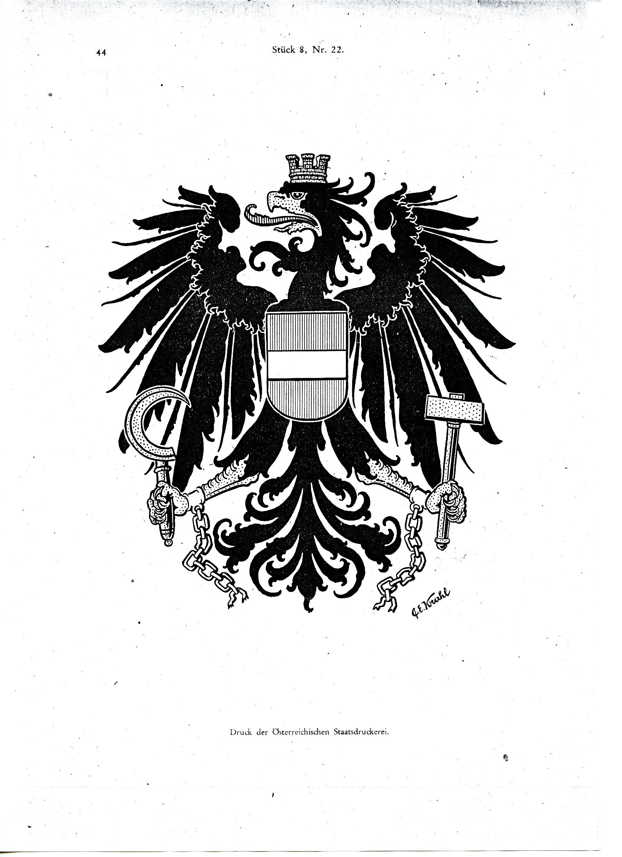
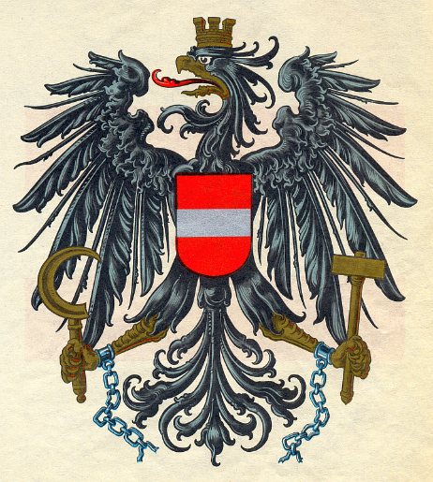
Geltende Anlage Neue Anlage 1
Anmerkungen
Anlage alt: Das „künstlerische“ Bundeswappen aus dem Fundus der Staatsdruckerei | Anlage neu: Die digitalen Abbildungen des Bundeswappens (s/w und 4C)
Kopie des Originals StGBl. 8/1945
Korrekte Schraffuren:
Rot: vertikal schraffiert
Gold/Gelb: punktiert
Die „künstlerische“ Darstellung und Farbgebung auf durchscheinendem Papier macht die Reproduktion in der Praxis fast unmöglich.
Für eine originalgetreue Reproduktion auf Flaggentüchern etc. ist
eine digitale Version (am besten Vektorgraphik/svg oder TIF ) unabdingbar. Vgl. https://www.wien.gv.at/bezirke/bezirkswappen/

Slide 10
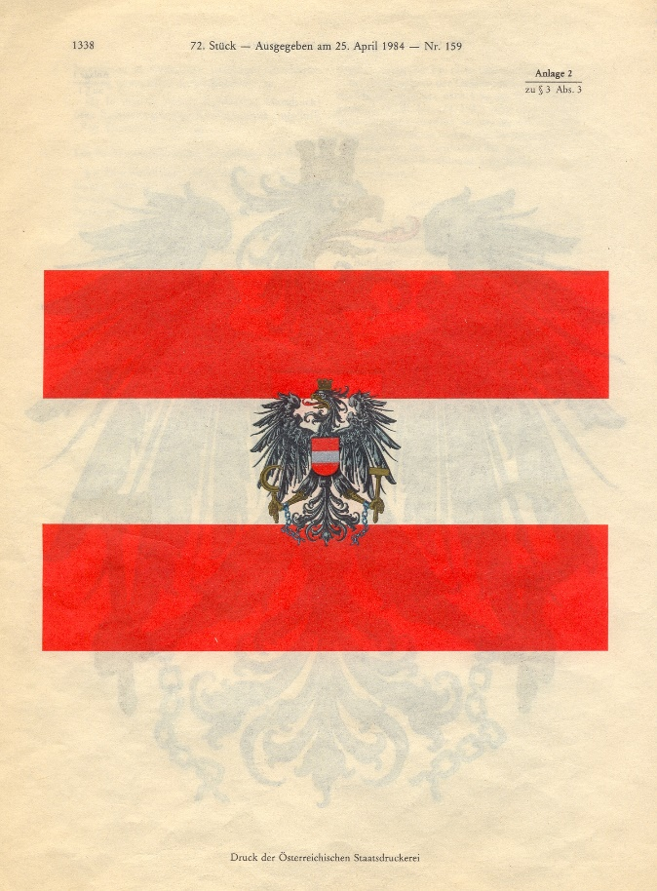
Die Bundesdienstflagge lt. BGBl. 59/1984 | Die Flagge der Republik Österreich Ohne Wappen Format 2:3 Mit Wappen im Format 2:3
→ Eine für die Praxis unzulängliche Abbildung im Bundesgesetzblatt | -------------------------------------------------------------------------- Neu: Digitale Abbildungen (TIF oder svg)
Geltende Anlage Neue Anlage 2
Wie man sieht, scheint die Wappenabbildung im BGBl. durch. Die Darstellung ist ebenso ungeeignet zur Reproduktion wie die „künstlerische“ Wappendarstellung.
Über den genauen Farbton „Rot“ wäre noch nachzudenken. Jedenfalls ist das Wappen mit den Ketten vierfärbig.

